Slide 1

第9章
其他新媒体营销
新媒体营销（微课版）

Slide 2
目录/Contents
9.1
App 营销
9.2
H5 营销
9.3
小红书营销
9.4
头条号营销
9.5
课堂实训

Slide 3
9.1.1 App营销的优势
App营销之所以成为企业营销的重要方式，是因为其具有成本低、营销精准、营销及时、提供数据支撑等优势，为企业开展App营销提供了极大的便利。
信息展示全面
及时性强
用户黏性强
提供数据支撑
营销精准
良好的用户体验

Slide 4
9.1.2 App营销模式
APP营销模式一般包括广告植入模式、移植模式和用户参与模式3种。
广告植入模式：广告主在App中植入动态广告，用户点击广告栏，就可以直接进入指定的界面，既可以了解广告详情，也可以参与活动。
移植模式：移植模式是基于购物网站进行的，将购物网站转换成App并移植到手机上，这样用户可以通过App随时随地浏览网站，获取产品、促销信息并下单。
用户参与模式：企业把符合自己定位的App发布到应用商店内，供智能手机用户下载，用户利用此App可直观地了解企业和产品的信息，进而增强对产品的信心，提升品牌美誉度。

Slide 5
9.1.3 App营销的策略
App营销之所以成为企业营销的重要方式，是因为其具有成本低、营销精准、营销及时、提供数据支撑等优势，为企业开展App营销提供了极大的便利。
借助社交媒体
搜索引擎优化
优化用户体验
内容营销
提供增值服务
联合营销

Slide 6
目录/Contents
9.1
App 营销
9.2
H5 营销
9.3
小红书营销
9.4
头条号营销
9.5
课堂实训

Slide 7
9.2.1 H5营销的特点
1．跨平台性
H5的兼容性十分强大，通过H5制作出来的页面或者应用，往往可以同时运用在不同的终端和系统中，如PC端和移动端、iOS系统和Android系统。这种跨平台性使得制作H5的成本相对低廉，能够节省企业或品牌的预算，还能够扩大H5的传播范围，内容优质的H5甚至可能出现病毒式营销的情况。
2．本地存储性
利用H5技术制作的营销内容，往往就是一个页面，不需要耗费本地内存进行存储，与App相比，它还具有启动速度快、运行速度快的优势。除此之外，H5还拥有图片、动画、视频等不同的表现形式。

Slide 8
9.2.1 H5营销的特点
3．创新性
H5营销的创新性体现在独特的创意、和谐的配色和生动的表现形式3个方面。
独特的创意：营销人员可以定制各种不同创意的H5作品，提高营销效果。
和谐的配色：H5的页面配色一般比较和谐、统一，能够给用户带来良好的视觉体验。
生动的表现形式：H5营销具有图片、文字、视频等表现形式，企业或品牌在进行营销时，可根据自己的需求，选择合适的表现形式，提升用户的视觉验。

Slide 9
9.2.1 H5营销的特点
4．品牌性
品牌性是指H5营销能够将企业的产品形象、功能形象、组织形象，甚至是人员形象，全面、立体地展示出来，以达到提高品牌知名度的目的。在H5营销过程中，一个好的内容，不仅可以吸引用户参与到H5互动中，还能够在潜移默化中使用户接受企业产品或品牌，提高产品或品牌的曝光度。

Slide 10
9.2.2 H5营销的应用场景
H5具有强大的互动性、丰富的表现形式，以及出色的视觉效果，可以很好地促进用户分享和传播，因此，H5在各种场景中得到了广泛应用。
品牌传播
企业招聘
产品推广
优惠促销
活动运营
线索获客

Slide 11
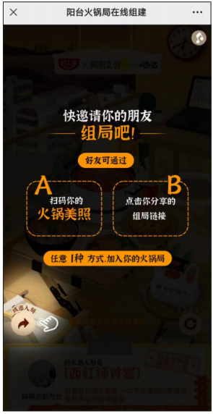
9.2.3 H5营销的思维
1．流量思维
流量思维是指从流量的角度考虑H5营销的方向，利用用户的分享、展示等不同需求，调动用户的分享欲望，使其主动将H5分享给好友、分享到微信群、朋友圈，甚至是微博、知乎、豆瓣等平台，为H5营销带来更多流量。
例如，好人家联合网易文创和网易哒哒发布的《阳台火锅局在线组建》H5，用户布置好阳台，选择好菜品、火锅底料、特色菜和饮料后，便可生成热气腾腾的火锅局海报，分享给好友，也可选择在线邀请，分享组局链接邀请好友加入，如右图所示。

Slide 12
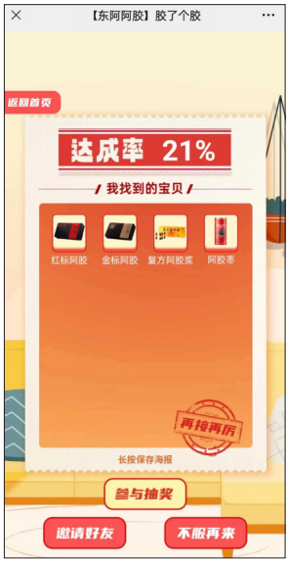
9.2.3 H5营销的思维
2．游戏思维
游戏思维是借助用户的兴趣点，通过游戏互动的方式吸引用户注意，提高H5的浏览量，提高产品或品牌的知名度。需注意的是，游戏具有简单、趣味性等特点，游戏开始前，应以简单易懂的语言介绍游戏规则。
例如，东阿阿胶推出的《胶了个胶》H5，用户通过消除3个相同的元素进行游戏，参与游戏可获得积分，积分可用于抽奖，参与抽奖后有机会获得东阿阿胶惊喜奖品，如东阿阿胶的产品、视频或音乐平台的会员周卡等，右图所示为H5的游戏界面。

Slide 13
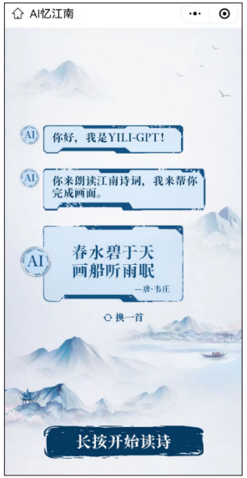
9.2.3 H5营销的思维
3．借势思维
借势思维是指将营销目的与节日、热点、热门事件等相结合，引起用户的好奇心，以提高H5的点击率，增强营销效果。使用借势思维进行营销时，选择与产品契合度高的节日、热点、热门事件等进行组合营销，利用H5的虚拟场景与用户互动，利用用户的心理需求，达到营销目的。
例如，伊利借势亚运会打造了H5小游戏，号召用户通过朗诵诗歌，借助AI绘制自己心目中的伊利定制包装，在迎接精彩亚运会的同时，感受科技加持带来的产品包装设计的乐趣，如右图所示。

Slide 14
9.2.3 H5营销的思维
4．奖励思维
生活思维是指将营销信息融入到用户的日常生活中，根据日常生活场景制作H5，引发用户共鸣，提高营销效果。营销人员可观察用户日常生活，结合自身生活，分析用户关注的、有实用价值的、能够与产品或品牌相结合的信息，将该信息与营销信息相结合，并通过H5展现出来。

Slide 15
9.2.3 H5营销的思维
5．生活思维
奖励思维是指在H5中设置丰厚的奖励，以诱人的奖励吸引用户点击、参与、分享H5，使更多用户关注H5，扩大H5的传播范围，提高企业或品牌的知名度。企业在利用奖励思维营销时，可设置多个不同的奖励，如达到某个指定要求可抽取随机红包，达到下一指定要求可抽取价值不等的奖品，达到最终要求可参与抽奖活动，获得本次营销活动的终极大奖。

Slide 16
9.2.4 H5营销的重点
1．泪点
泪点是指能够打动用户，使用户产生情感共鸣、落泪的某件事情、某段文字、某首音乐或某个事物等。营销人员可将现实生活中感人的故事、某个时代的特有产物等，构建成一个真实的虚拟情境，增强用户的代入感和沉浸感，通过引发用户感悟，触动用户的泪点。

Slide 17
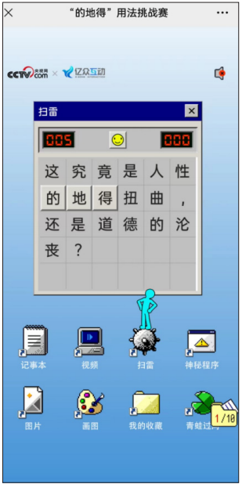
9.2.4 H5营销的重点
2．痛点
痛点是指用户关于某个方面急需解决的某种需求。将痛点运用到H5营销中，就需要通过有实际价值的H5内容或能够看得到的某种利益，引导用户分享、传播H5，提高营销信息的传播范围，形成病毒式传播效果。
例如，为了号召大家重视文字规范，正确分辨“的地得”3个字的用法，央视网联合亿众互动制作了一支《的地得用法挑战赛》互动答题H5，让大家在小游戏中“咬文嚼字”，分辨“的地得”3个字的使用场景，如左图所示，解决用户识字不清的烦恼。

Slide 18
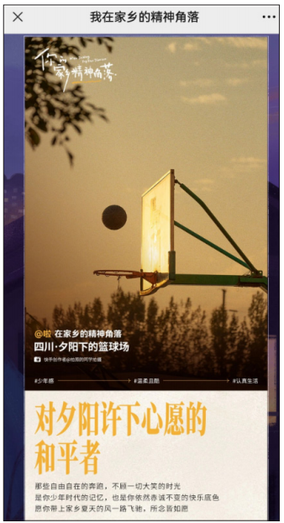
9.2.4 H5营销的重点
3．触点
触点是指能够触发用户某种回忆或情感的场景、事物等。营销人员可结合社会现象，在互联网上浏览用户发布的内容，收集容易使用户触景生情的情景、事物、语言等，将其作为H5营销的主题，吸引用户关注H5，形成话题效应，产生口碑营销效果。
例如，快手推出的《我在家乡的精神角落》H5，从用户的思乡情绪出发，引导用户回忆家乡的点点滴滴，最后根据九型人格理论和地域心理学生成测试题，并通过代表家乡精神角落的人格描述，将人与家乡紧密连接，如“时光中握住温柔的守护者”“心似春日樱花可爱的浪漫者”等，如左图所示。

Slide 19
9.2.4 H5营销的重点
4．故事线
故事线是指故事型H5的情节发展主线，能够将整个故事串联起来，避免故事走向偏离H5主题，使故事更加立体，更容易调动用户的情感，提高企业或品牌的影响力和知名度。故事型H5在制作前，需要先根据营销目标，确定故事线，围绕故事线拓展故事情节，加强故事的逻辑性，使故事情节紧扣营销主题，提高H5营销的效果。

Slide 20
9.2.5 H5的制作工具
1．iH5
iH5是一款基于云端的网页交互设计工具，用户可以在无需编码的前提下，通过对元素的拖动、摆放、增添等操作，实现在线编辑，可用于制作H5动画、互动广告、小游戏、交互视频、照片合成、微信邀请函等。但iH5的专业性较强，不适合不懂代码的用户。
2．人人秀
人人秀是免费的H5页面制作工具，拥有数百种互动营销功能，营销人员可根据营销目的，自由搭配组合。其操作简单，可一键套用，能够满足不同行业的使用场景，能够制作H5页面、H5游戏、H5活动、微信活动以及涨粉活动。

Slide 21
9.2.5 H5的制作工具
3．MAKA
MAKA是在线创作的H5工具，能够为用户提供企业形象宣传、活动邀请、产品展示、数据可视化展示、活动报名等不同场景需求的服务，其操作简单，仅需拖曳即可添加或替换文字、图片等元素，模板覆盖行业多，能够满足大部分使用场景，同时支持PC端和移动端的H5编辑，能够一键分享到不同平台。
4．易企秀
易企秀是针对移动互联网营销的手机网页制作工具，拥有大量免费模板，并提供统计功能。用户可以通过易企秀编辑手机网页，并将其分享到社交网络，还可以随时了解H5的传播效果。

Slide 22
目录/Contents
9.1
App 营销
9.2
H5 营销
9.3
小红书营销
9.4
头条号营销
9.5
课堂实训

Slide 23
9.3.1 小红书营销的特点
了解小红书营销的特点，能够帮助品牌借助该平台更好地实现营销目标。
1
2
3
4
用户年轻化
平台内容丰富
社交属性强
内容引领消费

Slide 24
9.3.2 小红书营销的策略
在进行小红书营销时，需要采取合适的策略，实现更有效的营销。
01
创作优质内容
02
合作与推广
03
参与热门话题
04
注重用户互动
05
添加合适的标签
06
借助营销工具

Slide 25
目录/Contents
9.1
App 营销
9.2
H5 营销
9.3
小红书营销
9.4
头条号营销
9.5
课堂实训

Slide 26
9.4.1 头条号营销的特点
头条号已逐渐成为企业和个人开展营销的重要平台，这主要得益于以下4个显著特点。
(1)
(2)
(3)
(4)
智能推荐算法先进
内容全面
推送及时
易分享

Slide 27
9.4.2 头条号营销的策略
头条号致力于为今日头条提供优质的原创内容，而今日头条则通过其智能推荐算法，精准地将优质内容分发给用户，从而提高内容的曝光率。要想利用头条号开展营销，可以从以下5个方面着手。
利用智能推荐算法
参与平台活动和话题
01
02
03
04
05
优化内容质量
定期更新
投放广告

Slide 28
目录/Contents
9.1
App 营销
9.2
H5 营销
9.3
小红书营销
9.4
头条号营销
9.5
课堂实训

Slide 29
9.5.1 制作月饼推广的H5页面
佳礼食品主营月饼、糕点、粽子等产品，以“传统、精致、健康”为理念，纯手工制作，以高品质、服务佳的口碑成为节日送礼的良好选择。同时，品牌还特别推出了3种节日优惠活动，一是满减活动，全场月饼满200元减30元，满300元减50元；二是到店好礼活动，到店购买月饼的用户加送水果拼盘一份；三是抽奖活动，用户购买指定系列套餐，可参加中秋免单抽奖活动。
实训要求 | （1）使用人人秀的H5模板制作H5页面。 （2）要求展示优惠活动信息。 | （3）要求展示月饼产品。
实训步骤 | STEP 01 确定H5的主题。 STEP 02 选择合适的H5模板。 STEP 03 编辑H5模板。 STEP 04 编辑模板文字。 STEP 05 编辑品牌介绍和活动详情。 | STEP 06 修改内容并上传图片。 STEP 07 修改模板内容。 STEP 08 设置显示效果。 STEP 09 设置参与和分享。 STEP 10 保存并分享H5。

Slide 30
9.5.2 在小红书发布营销月饼的图文笔记
佳礼食品将制作好的月饼推广H5分享到了微信、微博和小红书，但品牌的营销人员发现，小红书上包含月饼推广H5的笔记的转发、点赞和评论的数据不佳。为了增加笔记的吸引力，佳礼食品还决定举办抽奖活动，抽取5名用户赠送广式奶黄流心月饼一盒，用户分享笔记便可参与活动，以扩大笔记的影响力，引起更多用户对该款月饼的兴趣。
实训要求 | （1）要求体现奶黄流心月饼的卖点。 （2）要求详细介绍抽奖活动。
实训步骤 | STEP 01 拟定标题。 STEP 02 确定笔记内容。 STEP 03 准备发布笔记。 STEP 04 添加标签并发布笔记。

Slide 31
谢谢观看
新媒体营销（微课版）

